Slide 1


Διπλωματική εργασία Παραγωγή και μετάδοση κβαντικών κλειδιών
ΤΜΗΜΑ ΗΛΕΚΤΡΟΛΟΓΩΝ ΜΗΧΑΝΙΚΩΝ & ΜΗΧΑΝΙΚΩΝ ΥΠΟΛΟΓΙΣΤΩΝ
σΤΟΚΑΣ ΜιλτιΑΔης ΕπιβλΕπων καθηγητΗς: ΙωΑννης ΚαραφυλλΙδης
Quantum Cryptography

Slide 2
Δομή
Στόχοι
Κρυπτογραφία
Εργαλεία κβαντικής κρυπτογραφίας
Πρωτόκολλο ΒΒ84
Πρωσομοίωση πρωτοκόλλου ΒΒ84
Πρωτόκολλο Ε91
Πρωσομοίωση πρωτοκόλλου Ε91
Αποτελέσματα πρωσομοίωσης
Συμπεράσματα

Slide 3
Στόχοι
Παραγωγή & Μετάδοση κβαντικών κλειδιών
Ασφαλή επικοινωνία μεταξύ χρηστών
Υλοποίηση πρωτοκόλλων κρυπτογραφίας με χρήση κβαντικού υπολογιστή
Απόδειξη πλήρους ασφάλειας επικοινωνίας με την χρήση των κβαντικών πρωτοκόλλων κρυπτογραφίας BB84 και E91
Πρακτική χρήση θεωρητικών πρωτοκόλλων κρυπτογράφησης

Slide 4

Κρυπτογραφία
Η κρυπτογραφία είναι ο κλάδος της επιστήμης της κρυπτολογίας ο οποίος ασχολείται με τη μελέτη της ασφαλούς επικοινωνίας
Βασικός στόχος: η μελέτη και εφαρμογή τεχνικών διαφύλαξης εμπιστευτικών δεδομένων από τη μη εξουσιοδοτημένη πρόσβαση
Είδη κρυπτογραφίας:
Κβαντική κρυπτογραφία
Κλασική κρυπτογραφία

Slide 5
Εργαλεία κβαντικής κρυπτογραφίας
Κβαντική Υπέρθεση
Αδυναμία αντιγραφής κατάστασης του qubit (No-cloning theorem)
Κβαντική Διεμπλοκή
Κβαντική τηλεμεταφορά

Slide 6

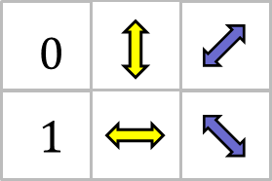
Πρωτόκολλο BB84 (1/2)
Charles Βennett και Gilles Βrassard το 1984
Ασφαλή αποστολή του κλειδιού κρυπτογράφησης
Χρήση του non-cloning theorem
Προετοιμασία των qubit μέσω φίλτρων

Slide 7
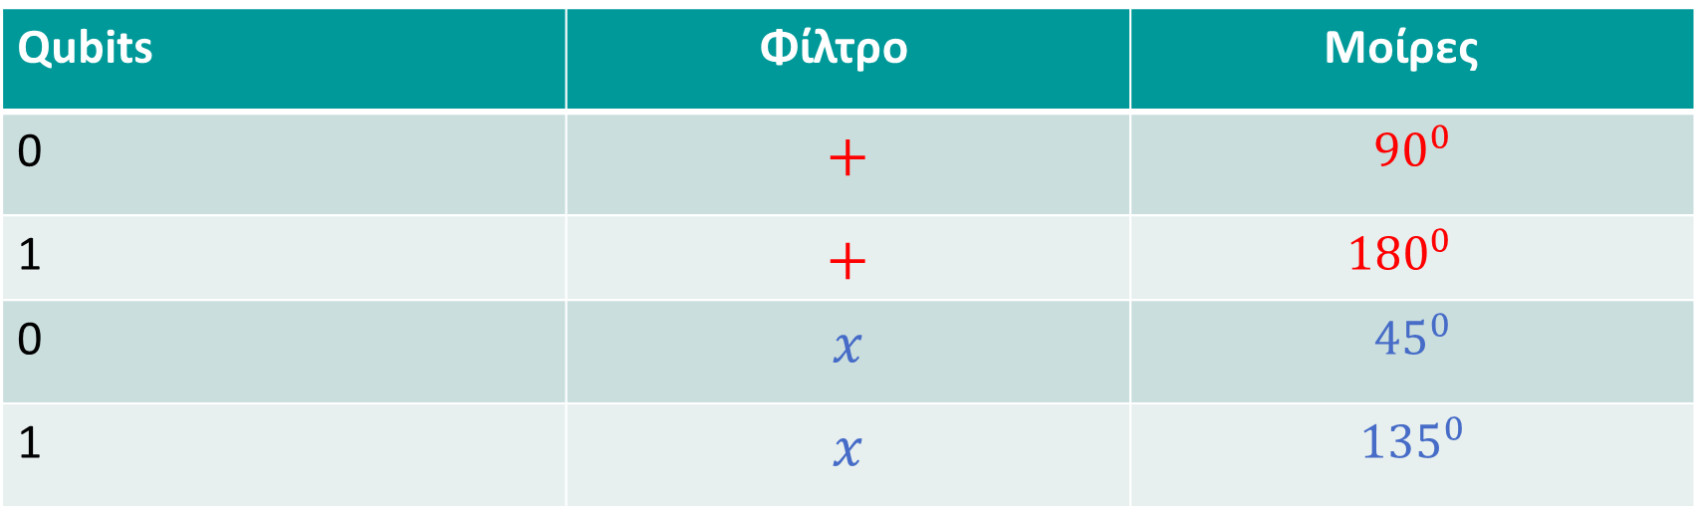
Συσχέτιση qubits με φίλτρα και μοίρες
Qubits | Φίλτρο | Μοίρες
0 | $$+$$ | $${90}^{0}$$
1 | $$+$$ | ${180}^{0}$
0 | $$x$$ | $${45}^{0}$$
1 | $$x$$ | $${135}^{0}$$

Slide 8
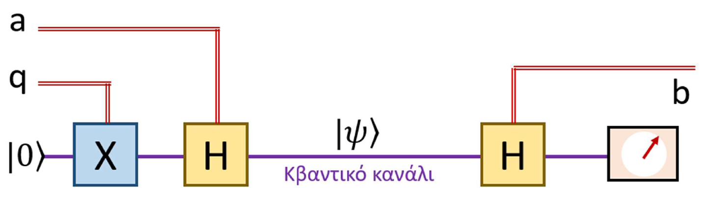
Πρωτόκολλο BB84 (2/2)
Βήμα 1: Προετοιμασία qubit
Βήμα 2: Αποστολή
Βήμα 3: Ο εφαρμογή φίλτρου από τον παραλήπτη
Βήμα 4: Αναφορά αποστολέα για το είδους των φίλτρων που χρησιμοποιήθηκε σε κάθε qubit
Βημα 5: Απόρριψη qubit με διαφορετικό φίλτρο
Βήμα 6: Έλεγχος μέρους των εναπομείναντων qubit για εντοπισμό τυχόν παρέμβασης τρίτου

Slide 9
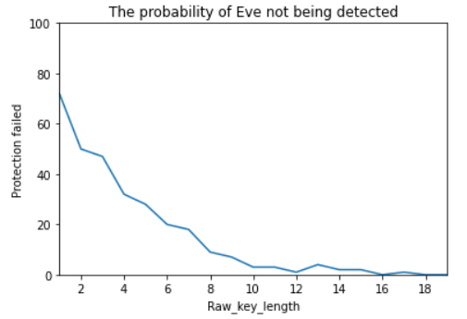
Προσομοίωση πρωτοκόλλου ΒΒ84
Δημιουργία qubit (0 ή 1)
Τυχαία εφαρμογή φίλτρων (πύλες Hadamard ή αδρανείας)
Παρεμβολή τρίτου στο σύστημα
Τυχαία εφαρμογή φίλτρων από τον υποκλοπέα
Τυχαία εφαρμογή των δυο φίλτρων από τον παραλείπτη
Αναζήτηση όμοιων φίλτρων
Εξέταση εάν μέρος των qubit έχουν όμοια τιμή
Αξιολόγηση καταλληλότητας του πρωτοκόλλου

Slide 10
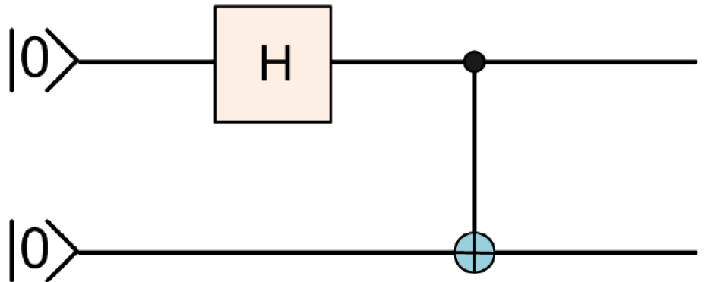
Πρωτόκολλο E91(1/2)
Artur Ekert 1991
Κβαντική διεμπλοκή
CHSH ανισότητα
Προετοιμασία των qubit μέσω φίλτρων

Slide 11
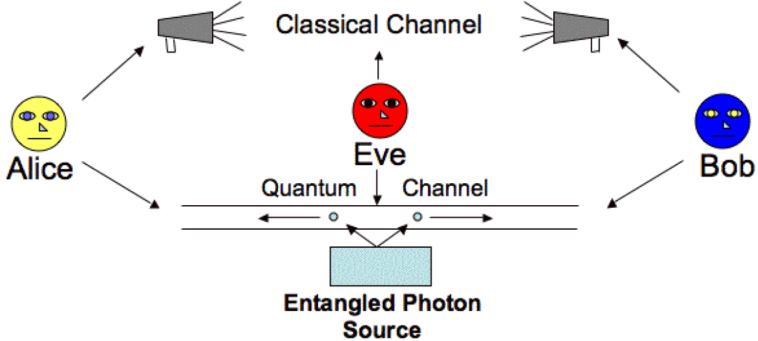
Πρωτόκολλο E91(2/2)
Βήμα 1: Δημιουργία διεμπλοκής δυο qubit
Βήμα 2: Προετοιμασία των qubit μέσω των φίλτρων
Βήμα 3: Χρήση ανισότητας CHSH (S = E(α, β) + E(𝑎′,β) −E(α, 𝛽′) + E(α′, 𝛽′))
Bήμα 4: Έλεγχος ορίων ανισότητας

Slide 12

Προσομοίωση πρωτοκόλλου Ε91
Δημιουργία διεμπλοκής μεταξύ δυο qubit
Εφαρμογή κατάλληλων φίλτρων και από τις δυο πλευρές
Υλοποίηση CHSH ανίσοτητας
Έλεγχος ορίων (2$≤$ CHSH $≤$ 2$\sqrt{2}$ )
Αξιολόγηση καταλληλότητας πρωτοκόλλου

Slide 13
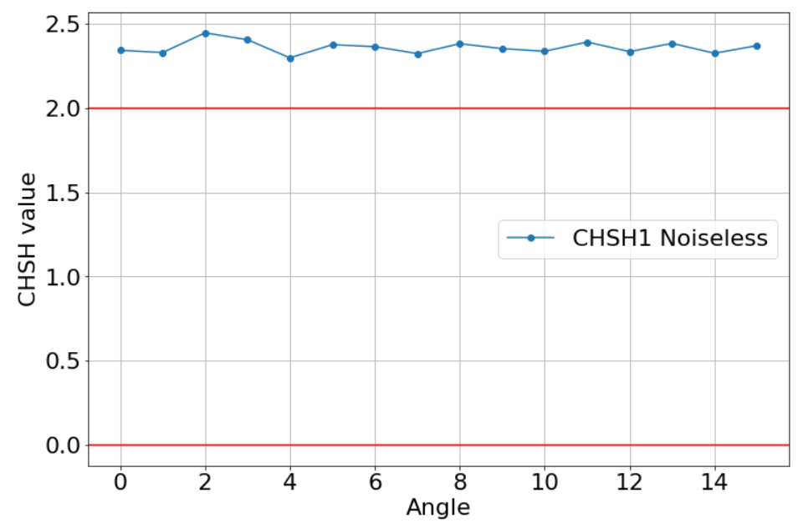
Αποτελέσματα CHSH ανισότητας στο πρωτόκολλο Ε91

Slide 14
Συμπεράσματα
Παρατηρούμε ότι η κβαντική κρυπτογραφία παρέχει την μεγαλύτερη δυνατή ασφάλεια έναντι κάθε άλλου κλασσικού συστήματος.
Ειδικότερα κατέστη αντιληπτό ότι τα δυο κρυπτογραφικά συστήματα που περιγράφηκαν είναι αδύνατον να παραβιαστούν.
Τέλος, σαν συνέχεια και επέκταση αυτής της διπλωματικής θα προτινόνταν η εφαρμογή των πρωτοκόλλων σε πραγματικό κβαντικό υπολογιστή για την πλήρη αξιολόγηση τους.

Slide 15
Σας ευχαριστώ για την προσοχή σας

